Slide 1
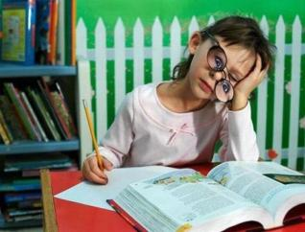
Применение тестов на установление причинно-следственных связей и развитие логического мышления
на уроках биологии
Составила: Шептыкина Нина Георгиевна
Учитель биологии высшей категории
ГБОУ СШИ №25

Slide 2


Каждое задание состоит из двух утверждений, связанных союзом «потому что». Следует определить верно или неверно каждое утверждение, и затем установить наличие или отсутствие причинно-следственной связи между ними. Ответ выражается в виде комбинаций букв: В-верно , Н-неверно.

Slide 3
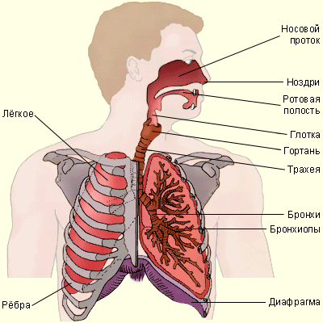
Например: Определите, верны или неверны утверждения и связь между ними:
Во время вдоха ^{в} объем грудной полости увеличивается, потому^{в}что при сокращении наружных межреберных мышц ребра поднимаются,^{в}а диафрагма, сокращаясь, становится плоской.
1.ВВН 2.ВНН 3.ННН 4.НВН 5.ВВВ
Правильный ответ: ВВВ

Slide 4
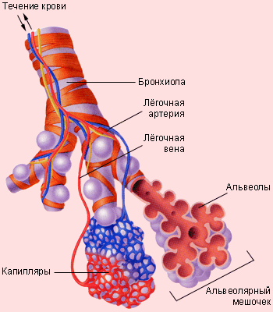
Легкие пассивно^{в}следуют за грудной клеткой, потому^{н} что к дыхательным^{в}мышцам относятся диафрагма и межреберные мышцы.
1.ВВН 2.ВНН 3.ННН 4.НВН 5.ВВВ
Правильный ответ: ВВН
Оба утверждения верны, но причинно-следственная связь между ними отсутствует

Slide 5
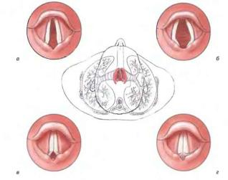
Крик вредит^{в} голосовым связкам,
потому ^{н} что они сильно напрягаются и удаляясь друг от друга, повреждаются^{н}при этом.
1.ВВН 2.ВНН 3.ННН 4.НВН 5.ВВВ
Правильный ответ: ВНН
Второе утверждение неверно и причинно-следственная связь отсутствует, так как во время крика голосовые связки напрягаясь, сближаются.

Slide 6
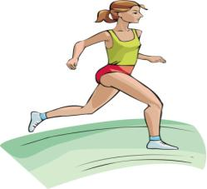
Интенсивность вентиляции^{н}легких не зависит от физической нагрузки, потому^{н} что работающая ткань^{н}медленно поглощает кислород.
1.ВВН 2.ВНН 3.ННН 4. НВН 5.ВВВ
Правильный ответ: ННН
Оба утверждения неверны, причинно-следственная связь между ними отсутствует.

Slide 7
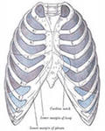
Легкие не прижаты к стенке^{н}грудной полости, потому^{н} что их объем всегда изменяется^{в}вслед за изменением объема грудной полости.
1.ВВН 2.ВНН 3.ННН 4. НВН 5.ВВВ
Правильный ответ: НВН
Первое утверждение неверно, второе верно, причинно-следственная связь отсутствует. Правильный ответ: легкие тесно прижаты к стенке грудной полости.

Slide 8
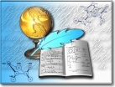
С п а с и б о за внимание

